Slide 1
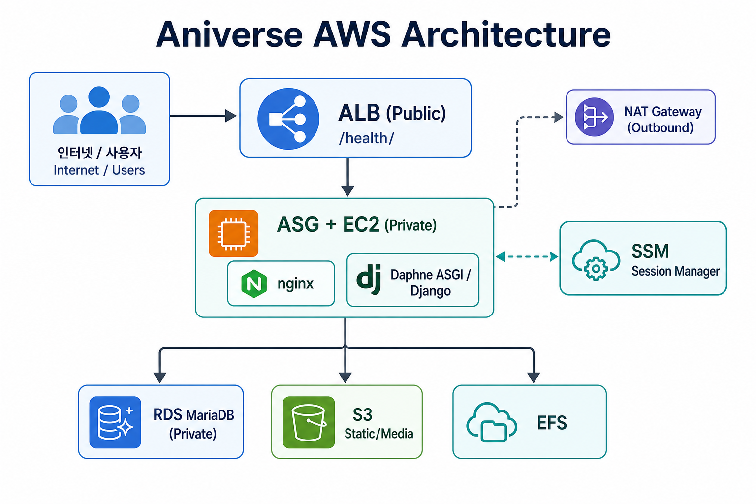
Aniverse 인프라 발표자료
Terraform · AWS · GitHub Actions · CodeDeploy
발표 핵심
Terraform 모듈형 인프라 구축
GitHub Actions 기반 CI/CD 자동화
ALB 분리 리팩터링 (0 add / 0 change / 0 destroy)
SSM, RDS 스냅샷 복원, 모니터링, 앱 배포 연동
Aniverse 발표자료

Slide 2
1. 전체 아키텍처
Public ALB / Private App, DB / S3 / EFS / SSM
Aniverse 발표자료

Slide 3
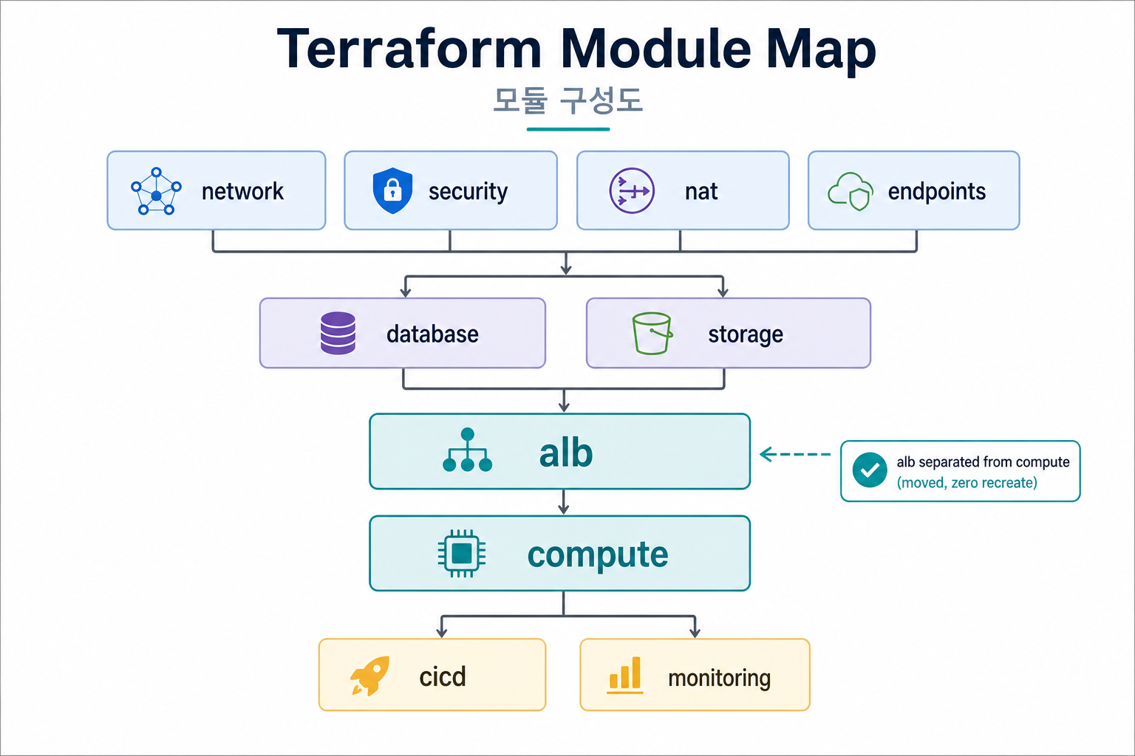
2. Terraform 모듈 구성
network → security → nat → endpoints → database → storage → alb → compute → cicd → monitoring
모듈 | 설명
network/security | VPC, 서브넷, 보안그룹
nat/endpoints | 외부 통신, SSM Endpoint
database/storage | RDS, EFS, S3
alb | ALB / TG / Listener
compute | Launch Template / ASG / IAM
cicd/monitoring | CodeDeploy, CloudWatch
핵심 포인트
ALB를 compute에서 분리하고 moved로 state만 이전
Aniverse 발표자료

Slide 4
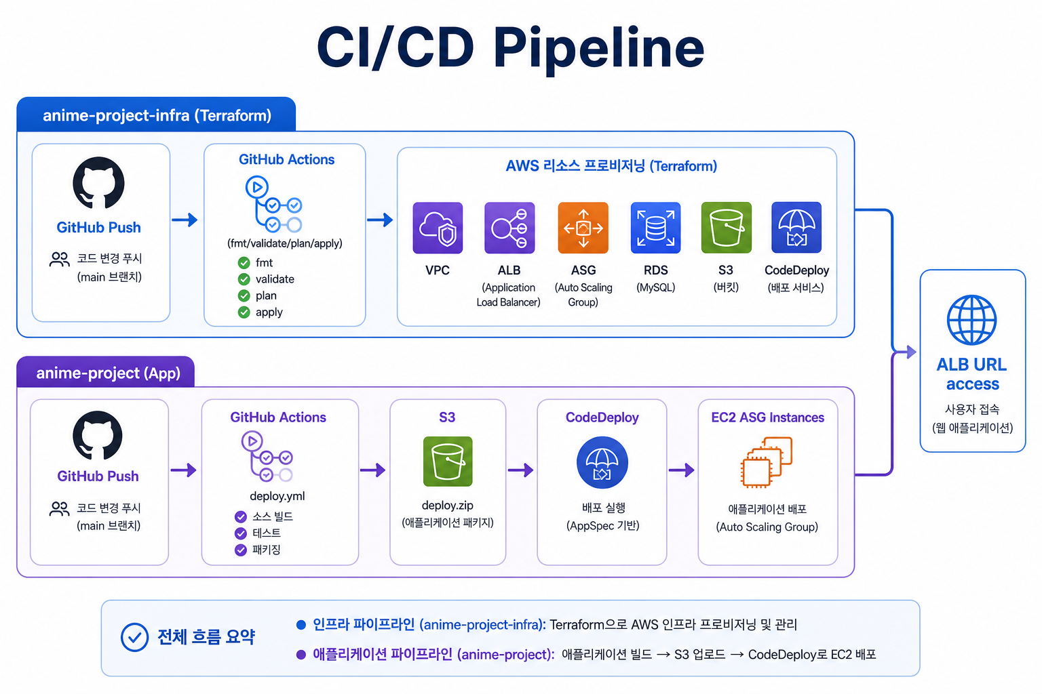
3. CI/CD 파이프라인
인프라와 앱 저장소를 분리해 자동화
구분 | 자동화 내용
Infra CI | fmt / validate / plan
Infra CD | apply / destroy + SSM 대기
App CD | deploy.zip → CodeDeploy
공통 | GitHub Secrets 기반 배포
필수 Secret | 설명
AWS_ACCESS_KEY_ID | AWS 인증
TF_VAR_DB_PASSWORD | RDS 비밀번호
S3_BUCKET_NAME | 앱 deploy 버킷
Aniverse 발표자료

Slide 5
4. ALB 분리 리팩터링
feature/compute-module 구조를 안전하게 반영
무엇을 바꿨는가
기존: compute 모듈 안에 ALB / TG / Listener 포함
변경: modules/alb 신설, compute는 target_group_arn만 사용
호환성 유지: Ubuntu / CodeDeploy / /health/ 설정 그대로 유지
Terraform moved 블록으로 실 리소스 재생성 방지
Before | After
module.compute.aws_lb.* | module.alb.aws_lb.*
module.compute.aws_lb_target_group.* | module.alb.aws_lb_target_group.*
module.compute.aws_lb_listener.* | module.alb.aws_lb_listener.*
검증 결과
Plan: 0 add / 0 change / 0 destroy
ALB DNS 동일, /health/ 및 / 응답 200 확인
Aniverse 발표자료

Slide 6
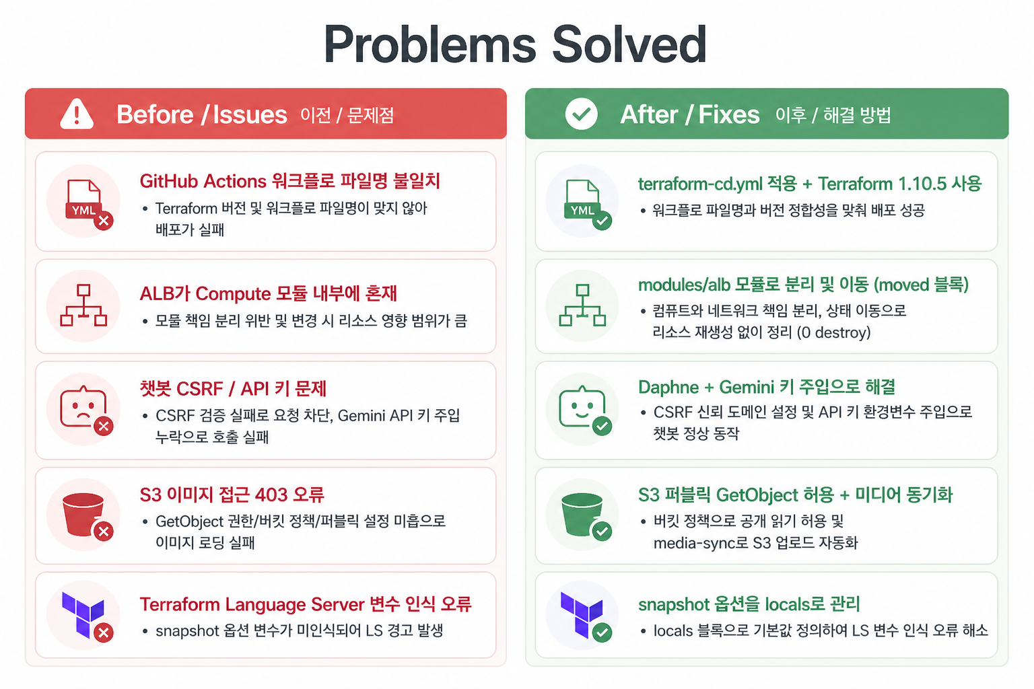
5. 트러블슈팅 및 운영 안정화
주요 장애 원인과 해결 내용
문제 | 해결
terraform-cd 미인식 | 확장자 .yml 수정
TF 1.5.7 한계 | 1.10.5로 상향
이미지 403 | S3 public read + sync
챗봇 실패 | CSRF + GEMINI 주입
WebSocket 불가 | Gunicorn → Daphne
RDS IDE 오탐 | locals literal로 정리
Aniverse 발표자료

Slide 7
6. 결과 및 향후 계획
현재 운영 상태와 다음 단계
현재 결과
main 브랜치 반영 완료
인프라/앱 자동 배포 파이프라인 구축
SSM 기반 운영, DB 복원, 미디어 동기화 가능
검증 항목 | 상태
Terraform CI/CD | 완료
ALB 분리 | 완료
챗봇/이미지/WS | 완료
도메인/HTTPS | 추가 예정
향후 고도화
커스텀 도메인 + ACM HTTPS
멀티 계정 테스트 환경 템플릿화
모니터링/알람 확대, 비용 최적화
Aniverse 인프라 발표자료 · 발표 마무리

